Slide 1

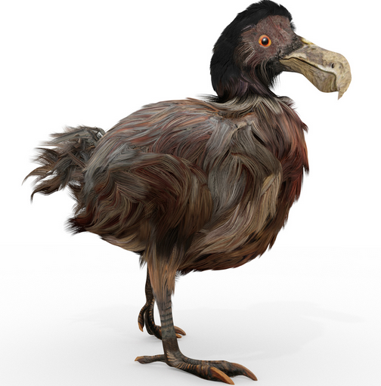

Законы эволюции
Игорь Мартынович Рузин igor.rouzine@iephb.ru
Notes:
Je vais vous raconter l'histoire de la sélection naturelle, qui est responsable de toute la diversité de la vie sur la planète.

Slide 2
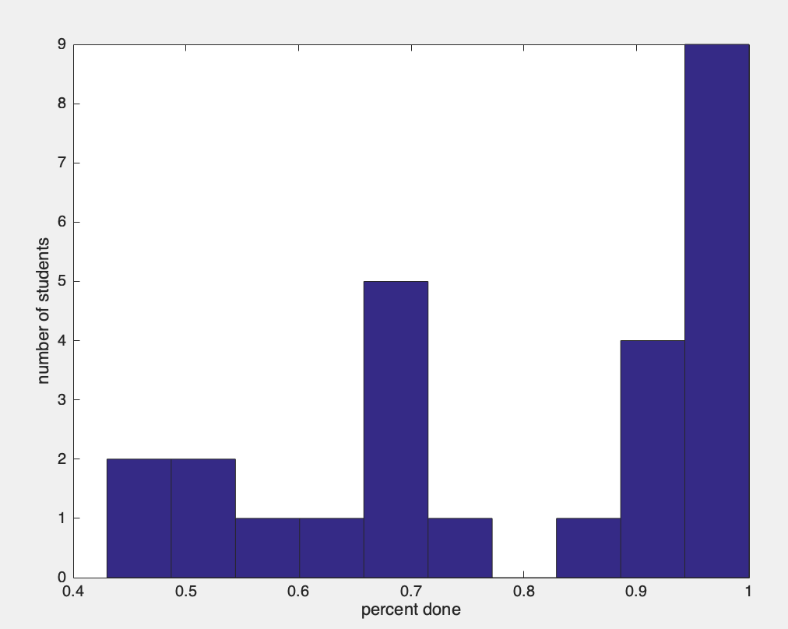
Результаты контрольной
Дополнительная консультация
В розыске
Ахмед Х
Бурлака КС
Зайцев ДМ
Князев ДС
Проскурякова АК
Рындин МА
Храмов ДД

Slide 3
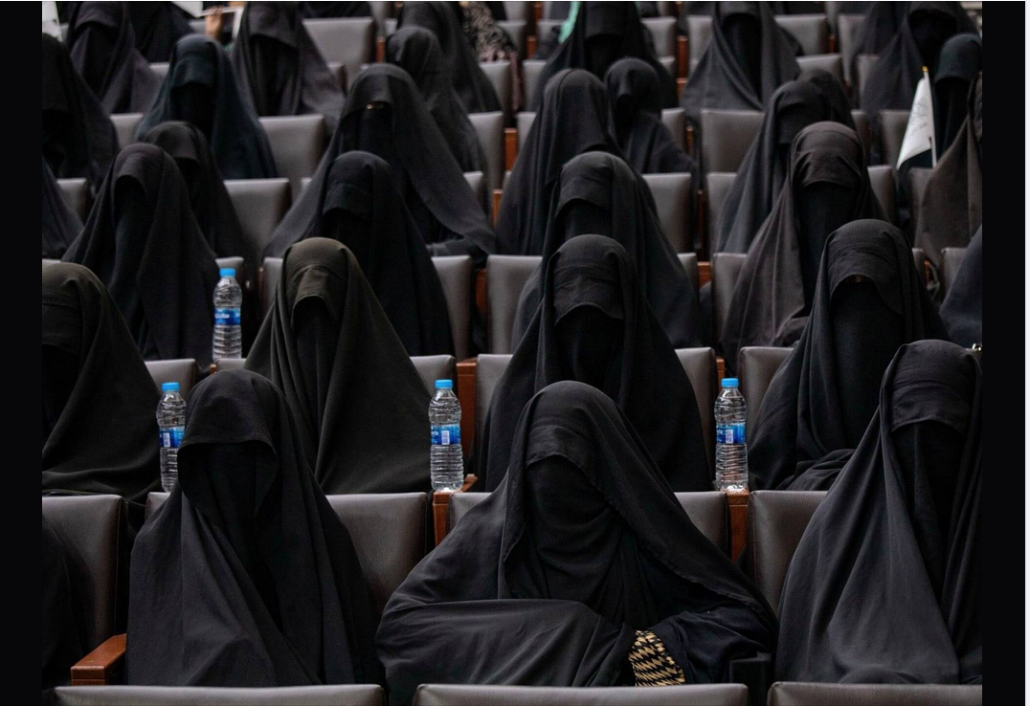
Чтобы не списывали контрольные
Кабул, сентябрь 2021,
Педагогический институт

Slide 4
План лекции
В предыдущей серии (10 минут)
Консультация по итогам (45)
Перерыв
Как оценить размер популяции из последовательностей ДНК (30)
Вопросы (5)

Slide 5
В предыдущей серии

Slide 6
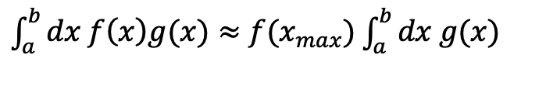
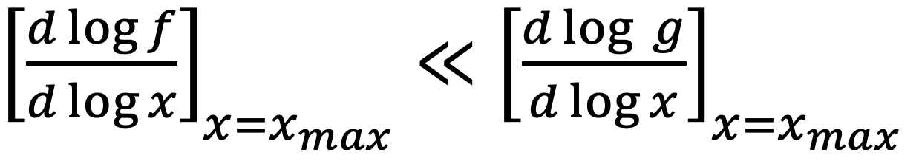
Трюк
Если одна функция ленивая а другая резко меняется, с максимумом при x=x_{max}
g(x)
f(x)
x
x_{max}

Slide 7
Плотность вероятности
ρ(f,t) - плотность вероятности иметь долю мутантов f = n/N в момент времени t
Ее интеграл от 0 до 1 равен 1
Интеграл от f₁ до f₂ это вероятность иметь долю мутантов в этом промежутке
ρ(f,t)
t₁
t₂
f₁
f₂
f

Slide 8
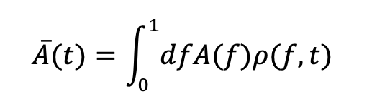
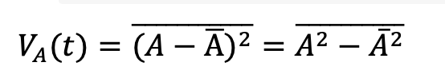
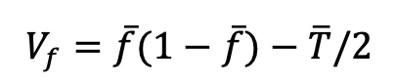
Наблюдаемая статистика
Среднее по ансамблю
Вариация (средний квадрат отклонения)
A(f) = f
A(f) = T = 2f(1-f)
Гетерозиготность (генетическое расстояние)

Slide 9
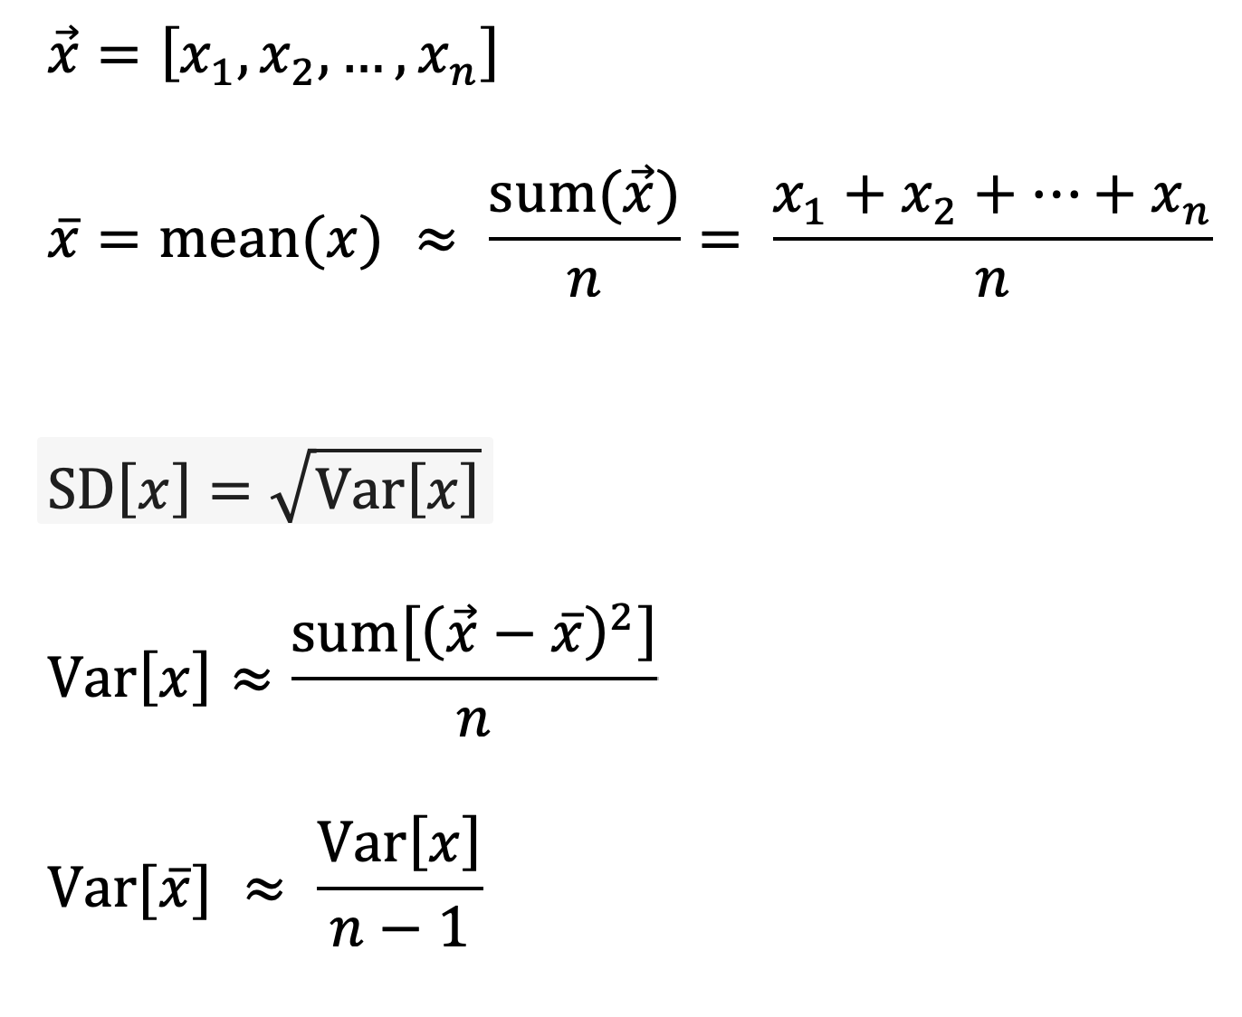
Как вычислить стандартное отклонение экспериментальной оценки?

Slide 10
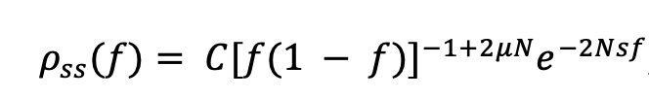
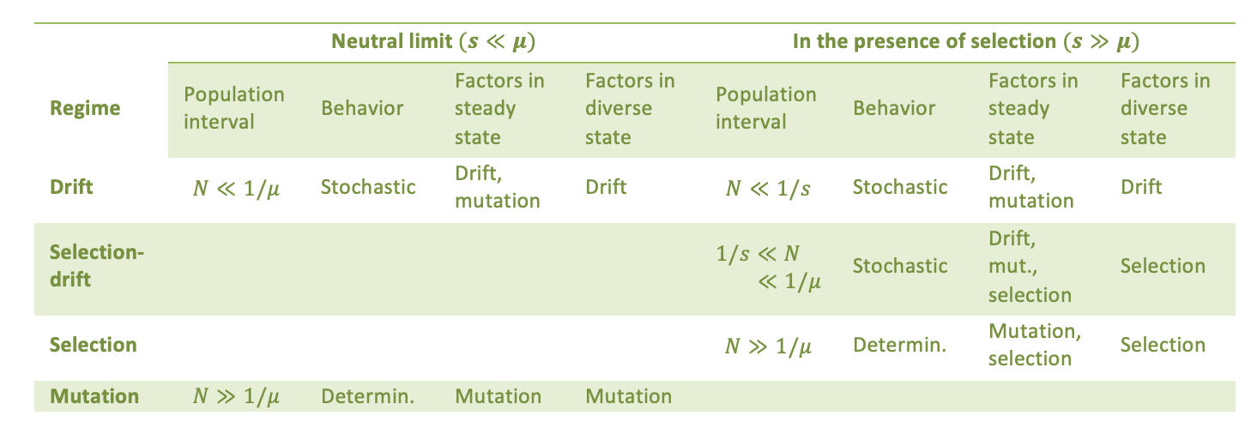
Классификация параметрических режимов

Slide 11
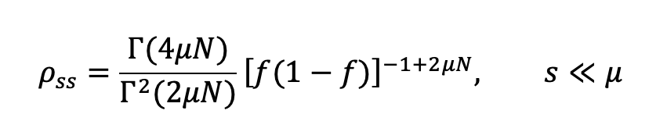
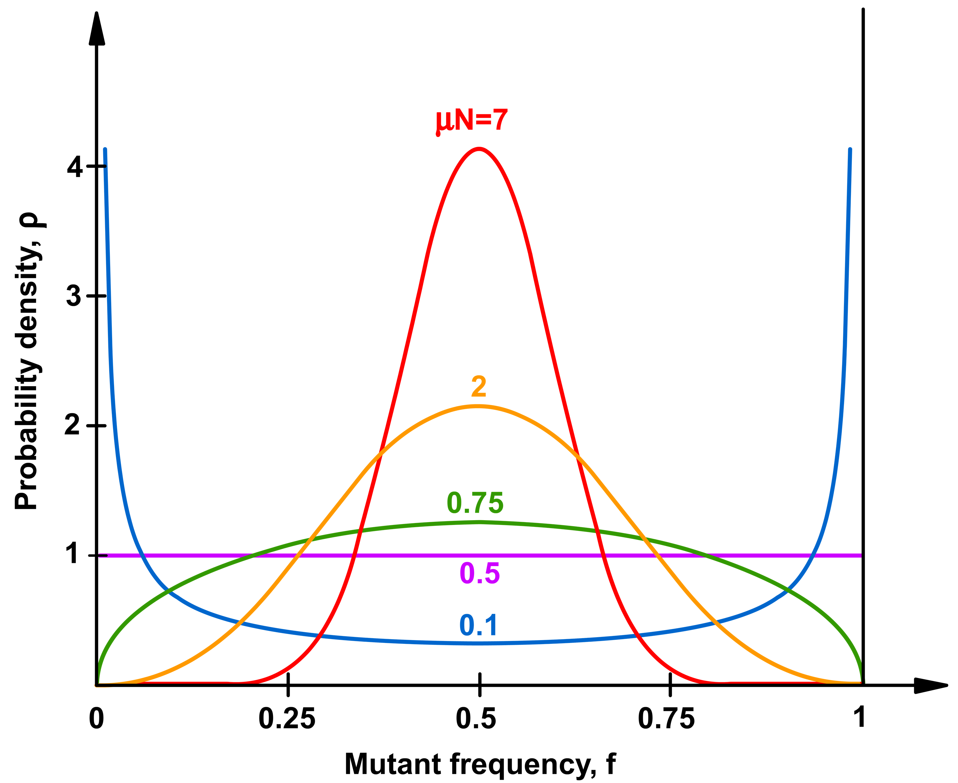
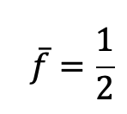
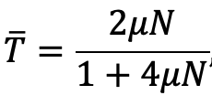
Средние величины
Среднее по ансамблю
A(f) = f
A(f) = T = 2f(1-f)
Домашнее задание 2

Slide 12
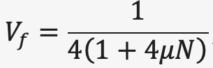
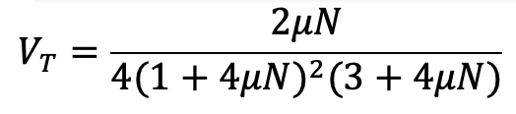
Средние величины
Вариация (средний квадрат отклонения)
A(f) = f
A(f) = T = 2f(1-f)
Домашнее задание 3: вывести, и все графики от руки

Slide 13
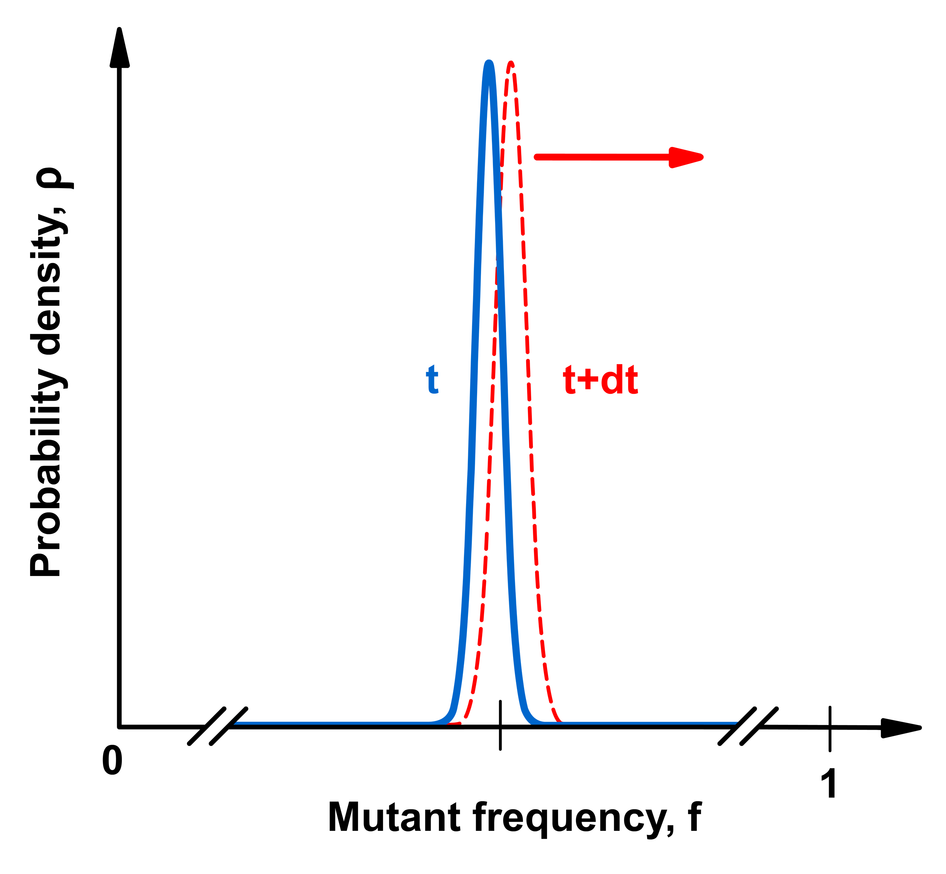
Режим естественного отбора s >> μ & Ν >> 1/ μ

Slide 14
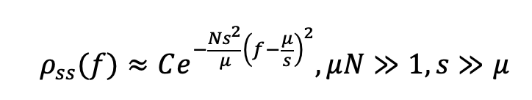
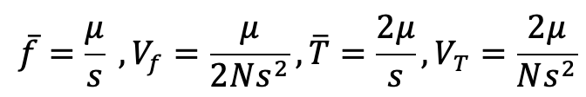
Режим естественного отбора s >> μ & N >> 1/ μ
Учитель шустро пишет
на доске
Домашнее задание 4

Slide 15
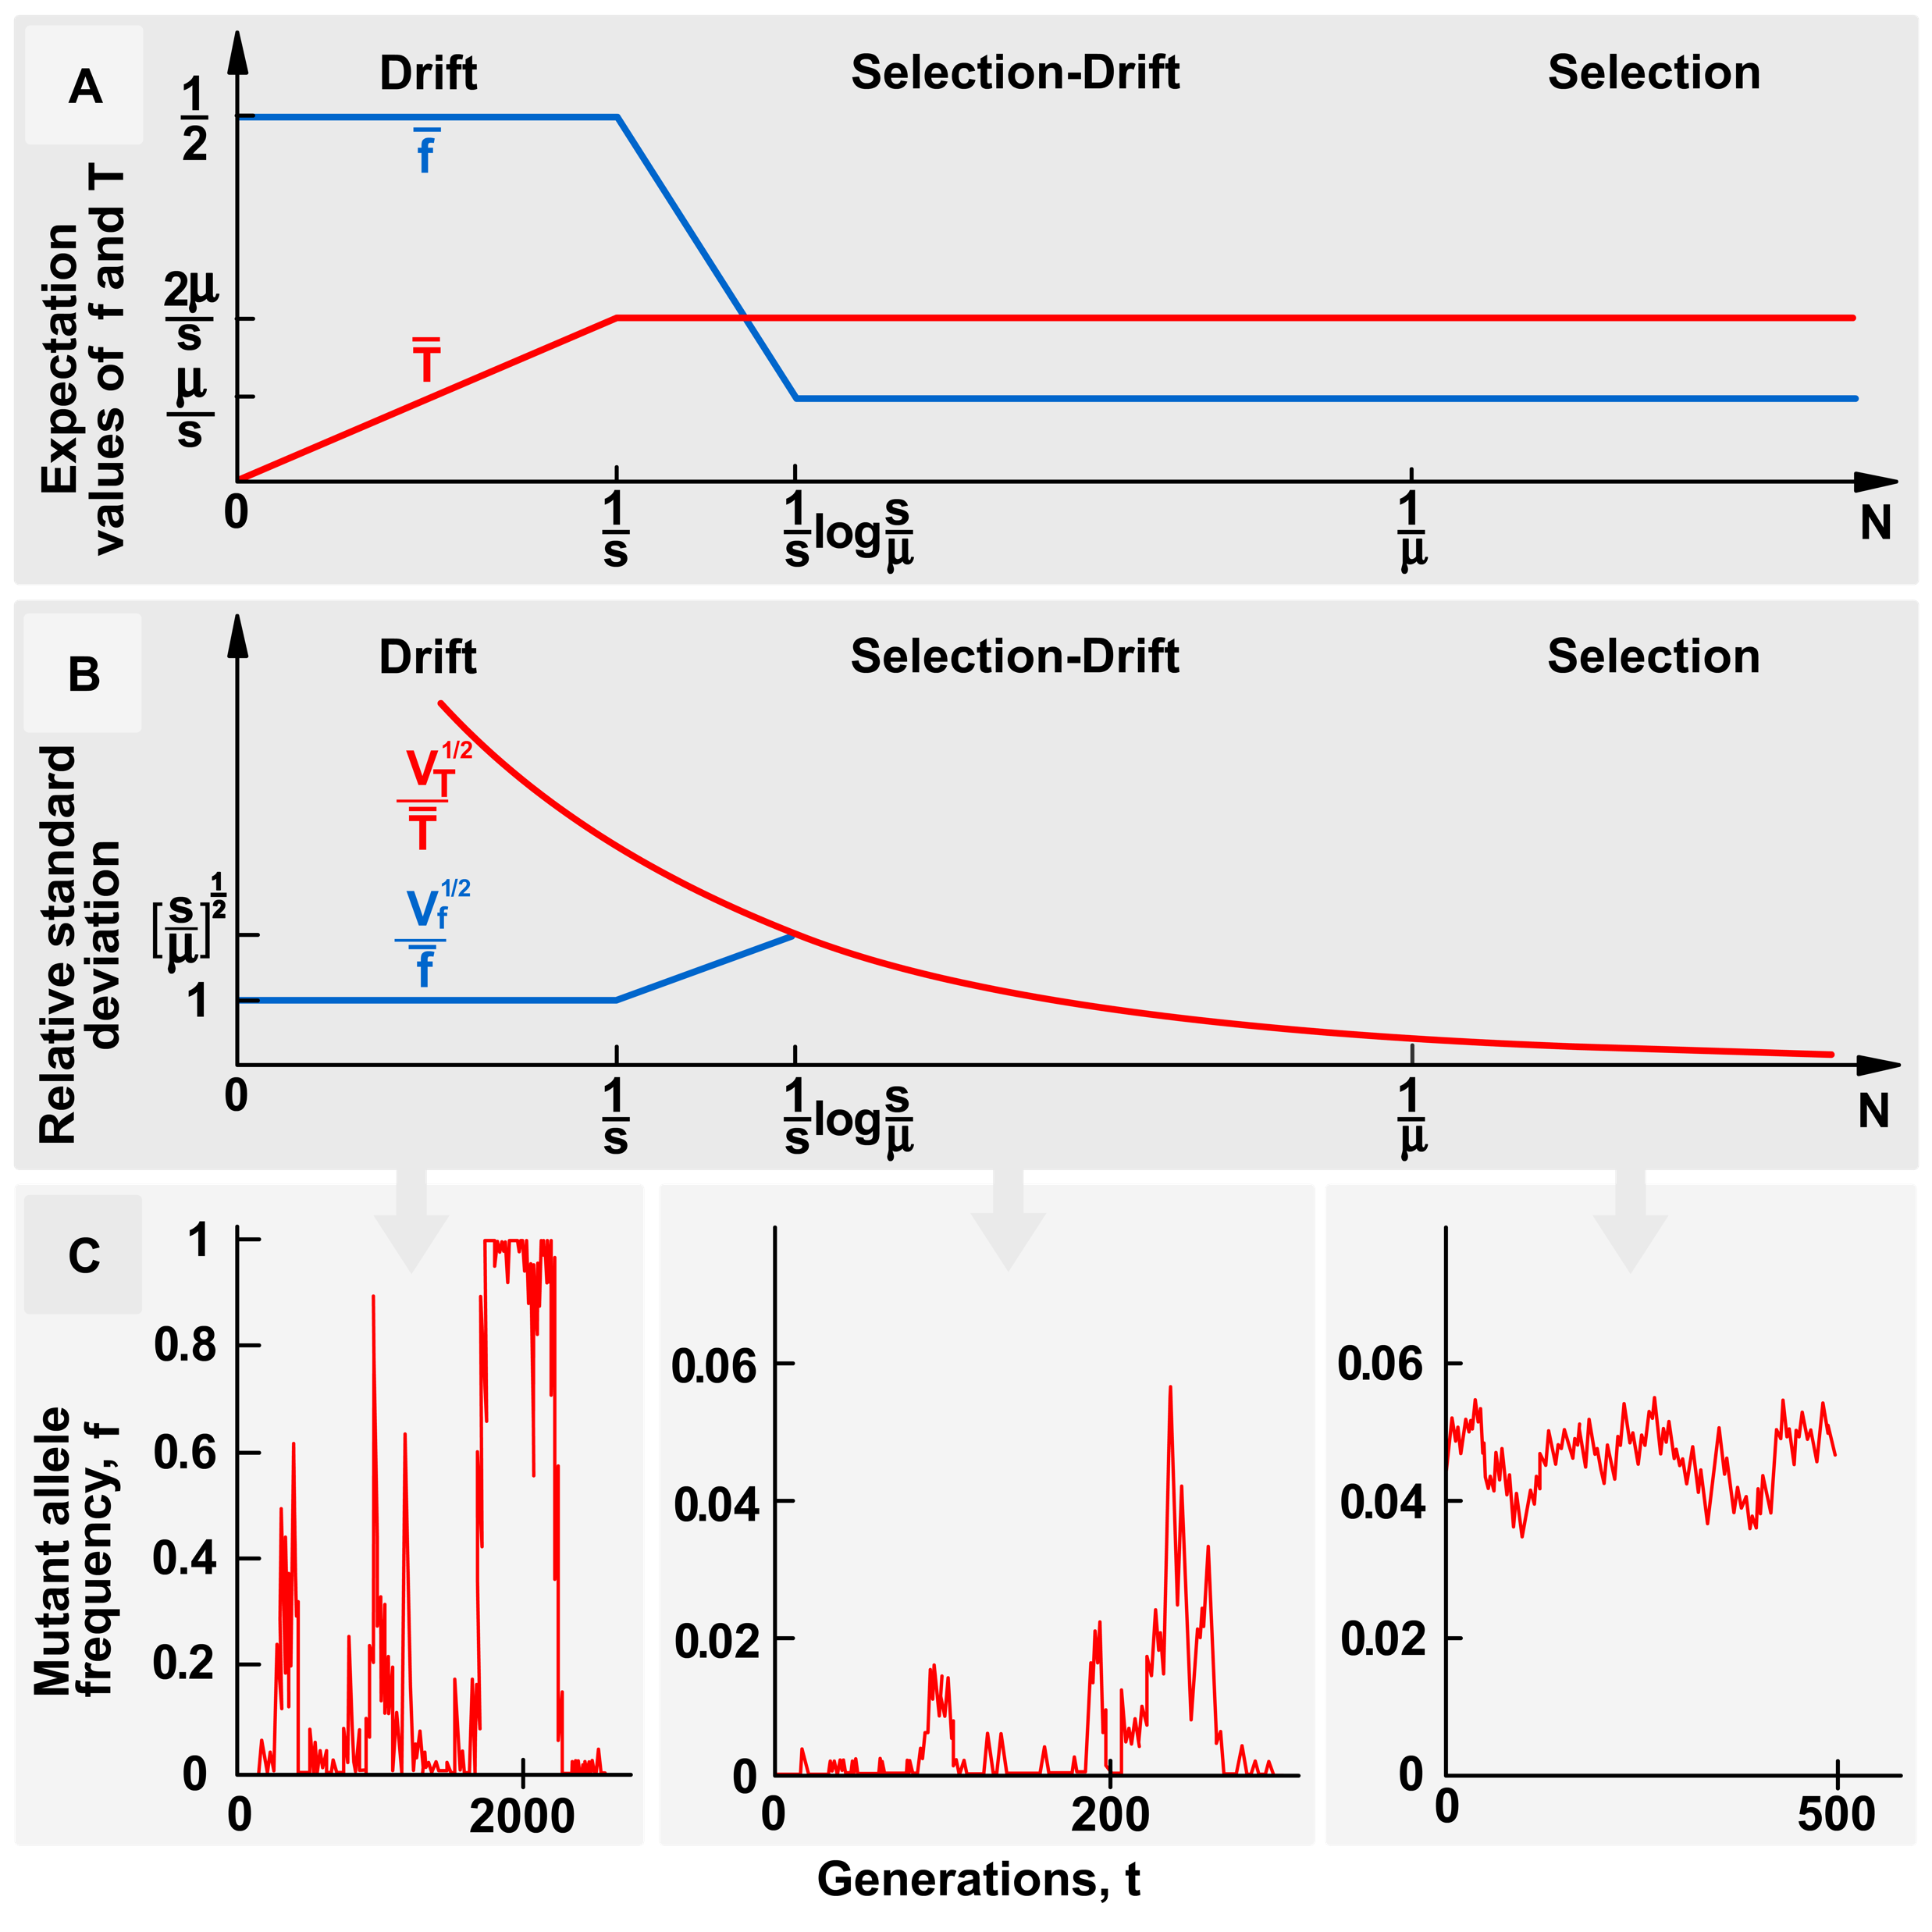
Наблюдаемые величины как функции размера популяции

Slide 16
Консультация по итогам
45 минут

Slide 17
Как оценить размер популяции из последовательностей ДНК

Slide 18
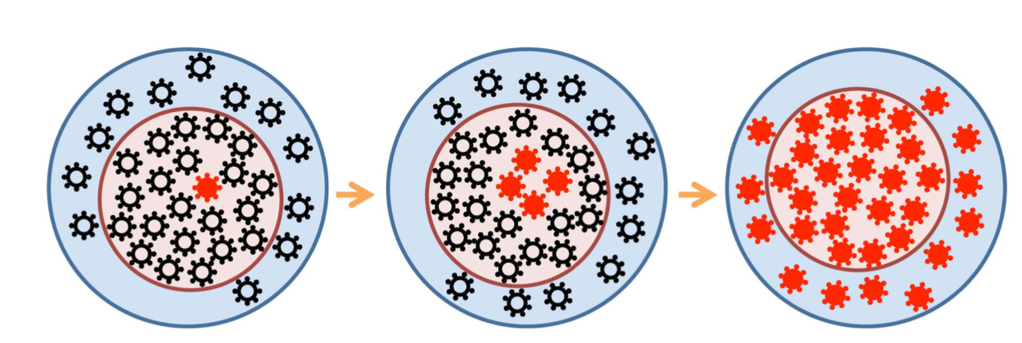
Эффективный размер не совпадает с демографическим

Slide 19
2 локуса без эпистаза
фитнесс
A
B
A
b
W₀
a
b
W₀-s₁
среднее число потомков для каждого генома, n= Aexp(- W)
W₀-s₁-s₂
E=0
W = W₀ - s₁t₁ - s₂t₂
t₁=0 or 1 Есть мутация?
E < 0
AB
Ab
ab
Notes:
A working model of evolution in pro. A quick initial switch of dom- inant epitopes redefines wild type for a number of sites, which then revert to this new wild type at speeds inversely proportional to their selection coefficients. (a) Time dependence of mutant frequency at three sites linked to an epitope. The three selection coefficients after the epitope switch are shown near correspond- ing curves. (b) Evolution of an individual consensus sequence at the three sites. pt, patient.

Slide 20
Стохастическое моделирование методом Монте Карло (Wright Fisher)
Ввести матрицу N на 2: N геномов с 2 локусами
Датчиком случайных чисел генерировать 1 с вероятностью f(0) или 0 с вероятностью 1-f(0)
Ввести случайные мутации с вероятностью μ
Вычислить среднее число потомков для каждого генома i из его фитнесс, n_{i} = Aexp(- W)
Выбрать А так чтобы всех потомков было N
Сгенерировать для каждого генома i случайное число потомков со средним n_{i} (распределение Пуассона_
Заменить всех старых на новых

Slide 21
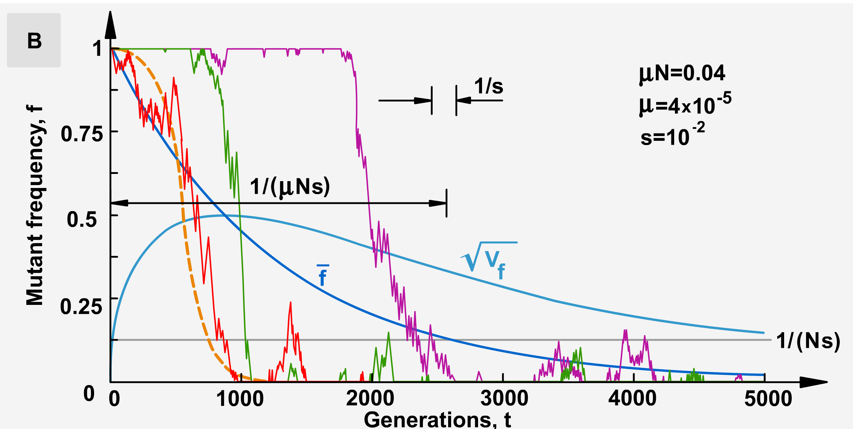
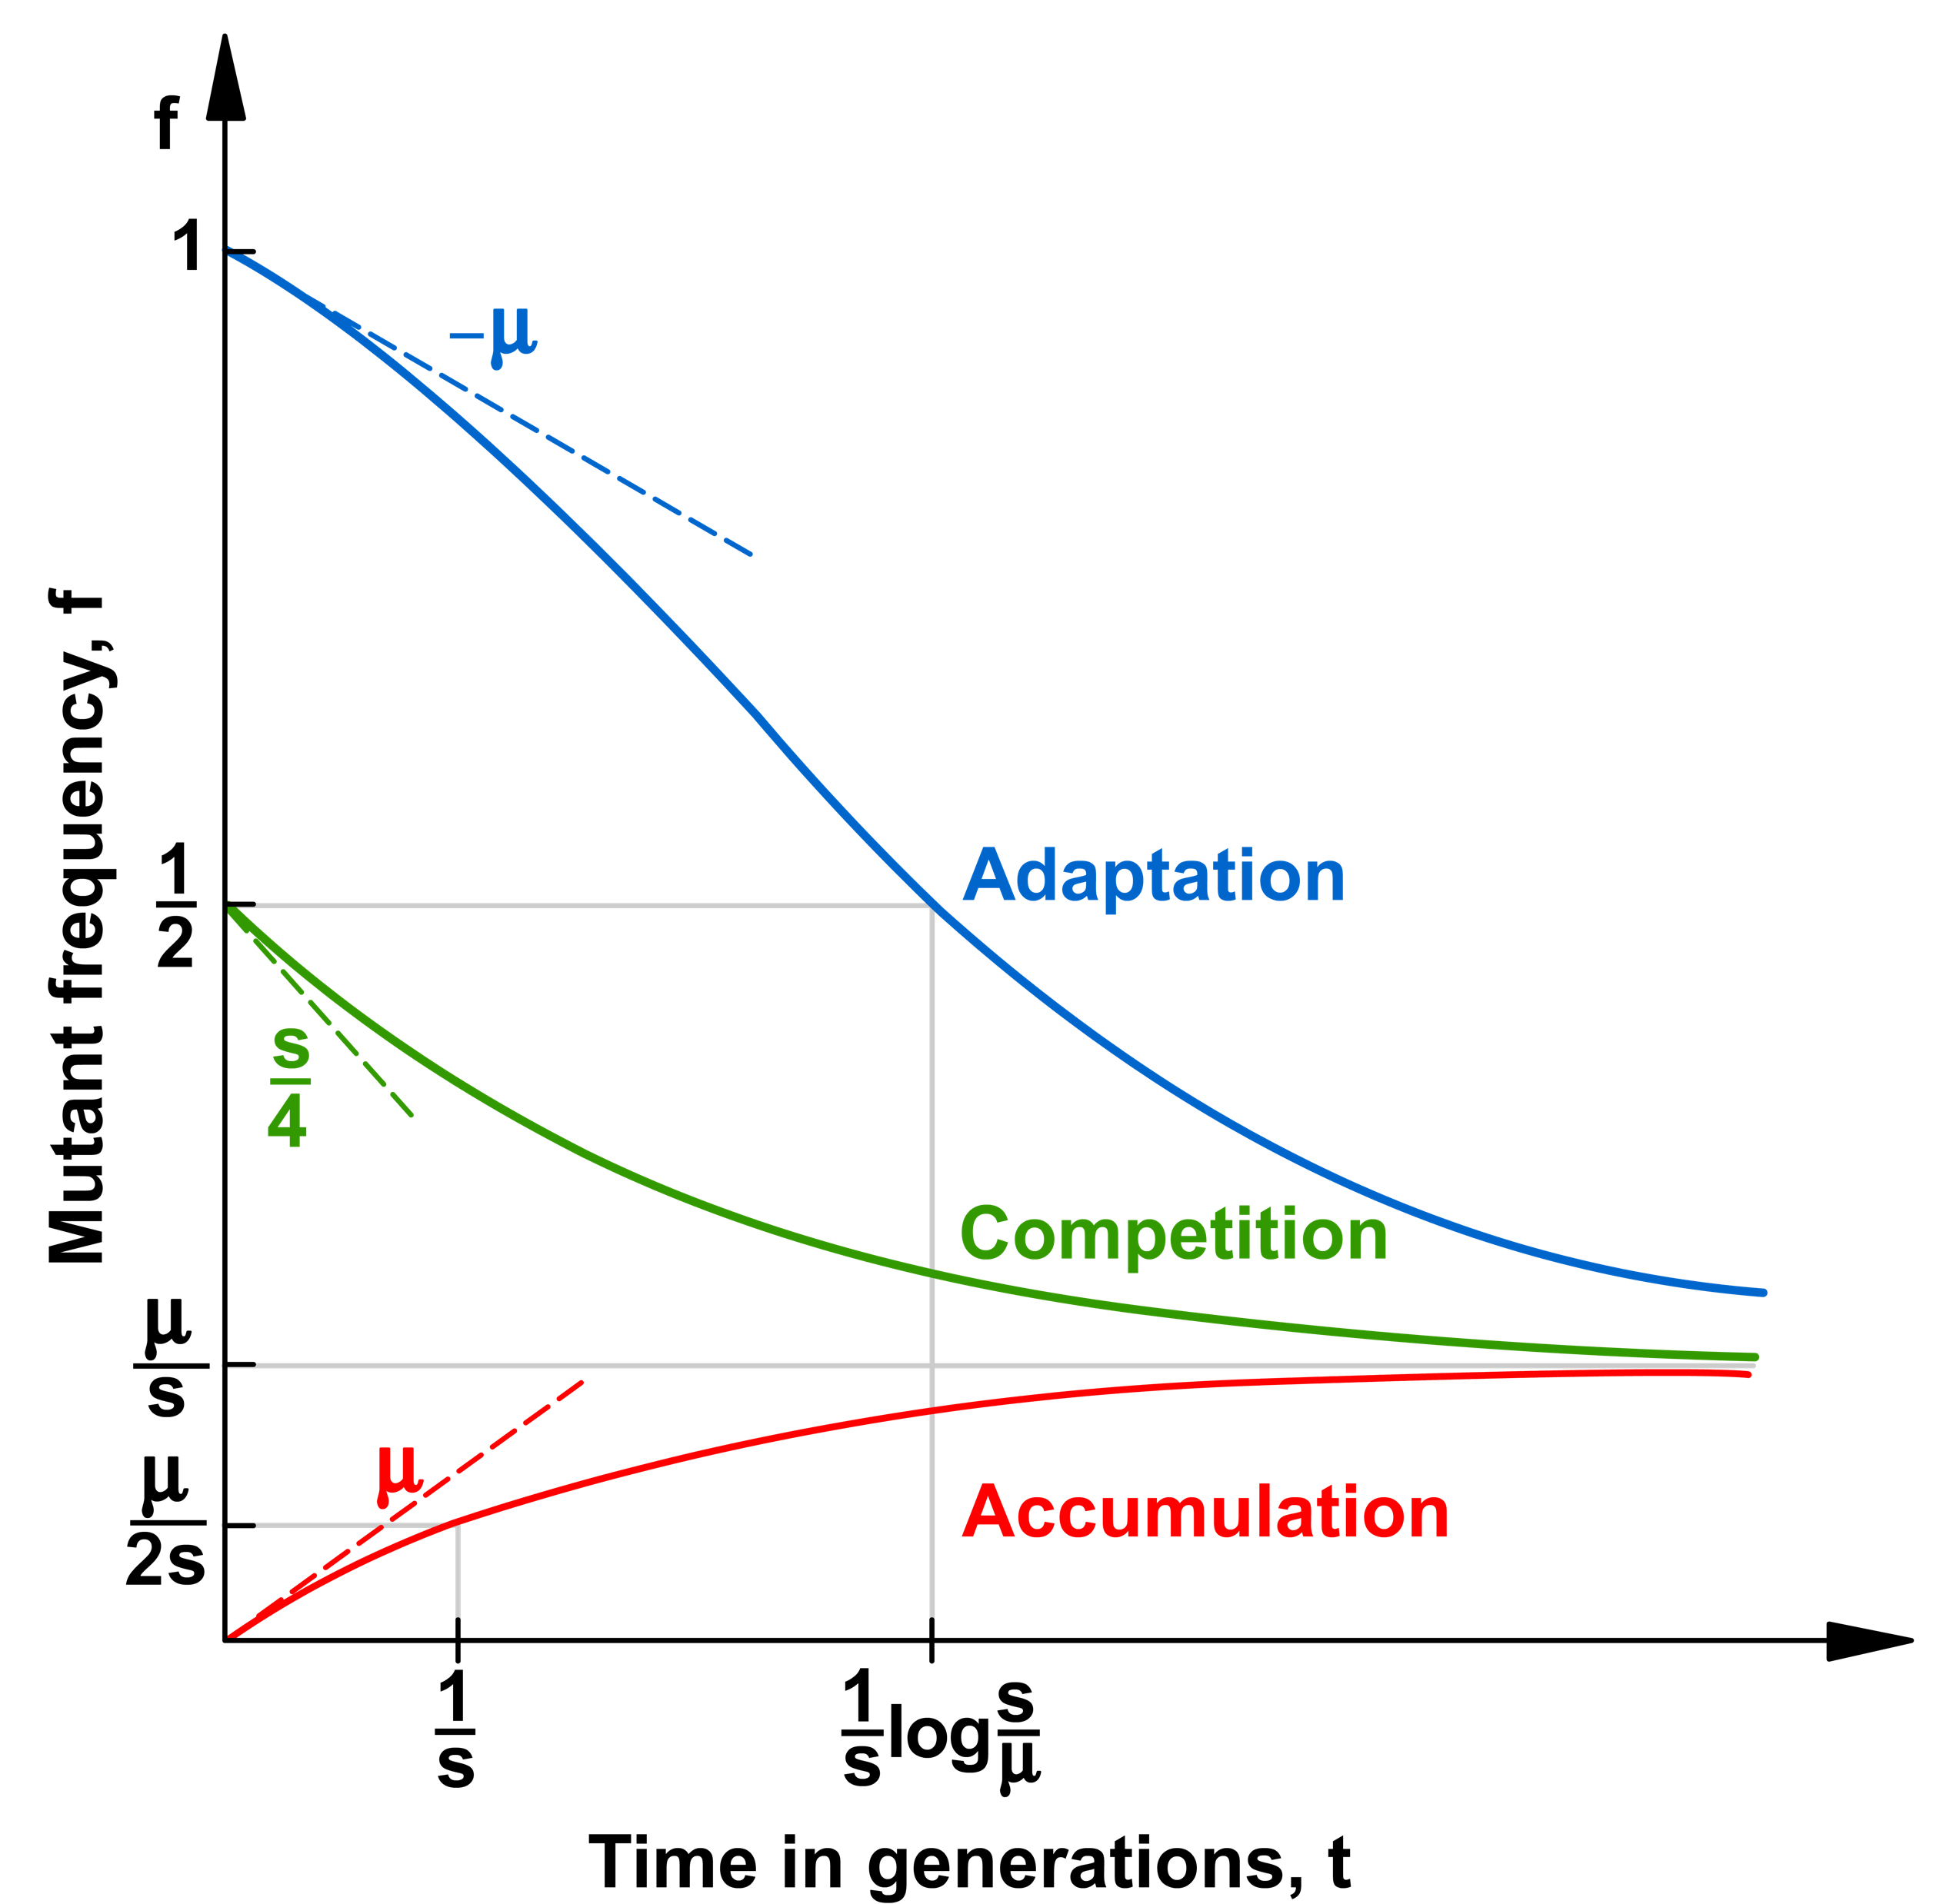
Монте Карло с ест. отбором начиная с чистого мутанта f(0)=1
N >> 1/μ

Slide 22
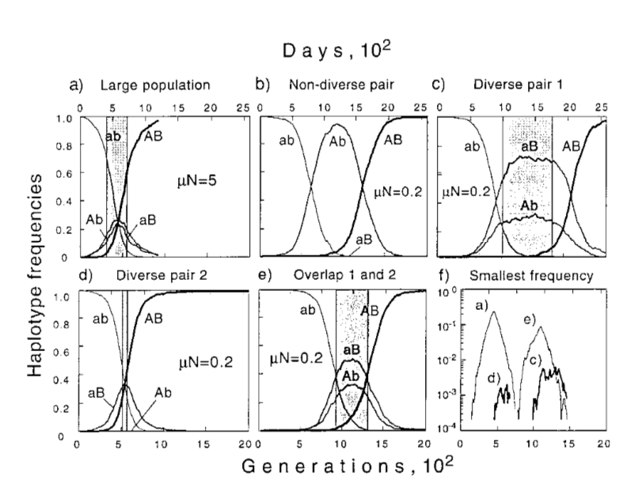
Моделирование 2 локусов

Slide 23
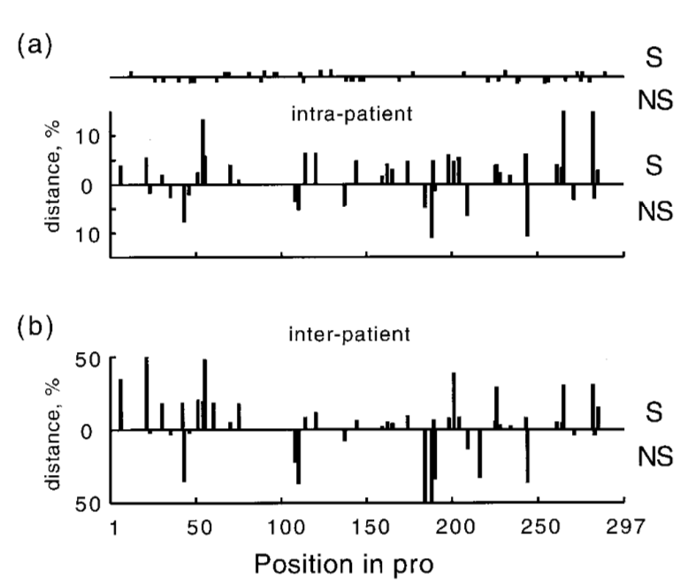
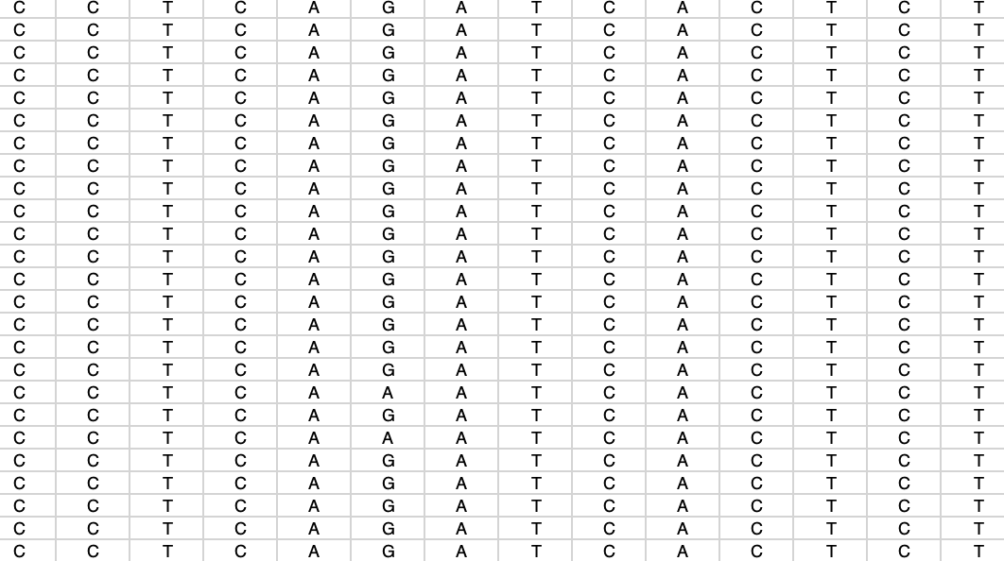
Гетерозиготность ВИЧ внутри пациента
Т = 2 f(1-f)
Позиция в протеазе (297 нт)
Разные изоляты
Т₁₂ = 2 f₁(1-f₂)
Notes:
Intrapatient (a) and interpatient (b) genetic distances, averaged over patients, at different positions in pro. The upper and lower histograms in each figure correspond to synonymous and nonsynonymous sites, respectively. Dots on the upper horizontal line in panel a show the positions of sporadic mutations (seen only once in the data set).

Slide 24
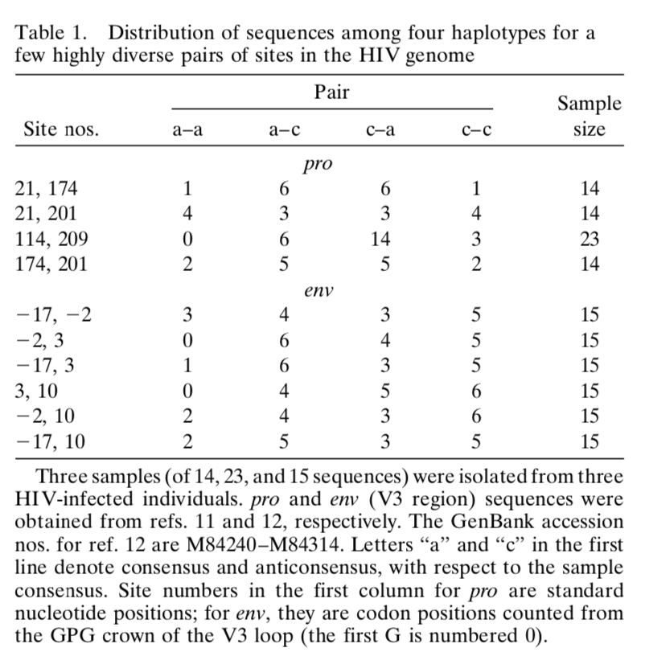
Данные пациентов
c: consensus
a: anticonsensus
n_{aa}, n_{ac}, n_{cc}, n_{ca}

Slide 25
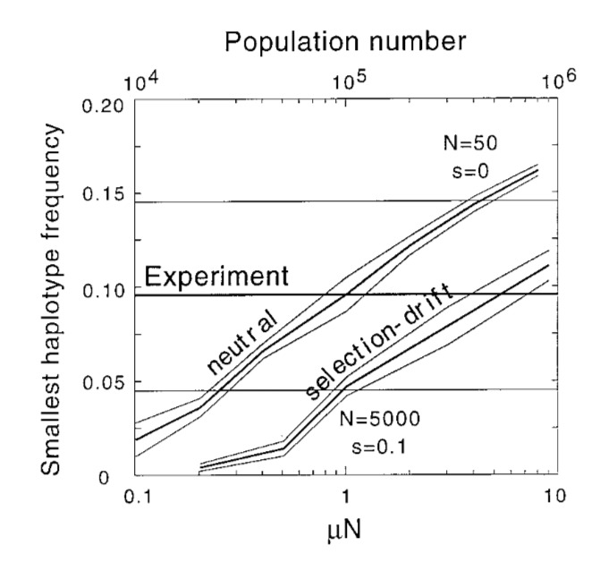
Средняя частота наименее представленного гаплотипа
min(n_{aa}, n_{ac}, n_{cc}, n_{ca})
n_{aa}+n_{ac}+n_{cc}+n_{ca}
95% интервал
μN ~ 10 μN > 1 (p=0.05)

Slide 26
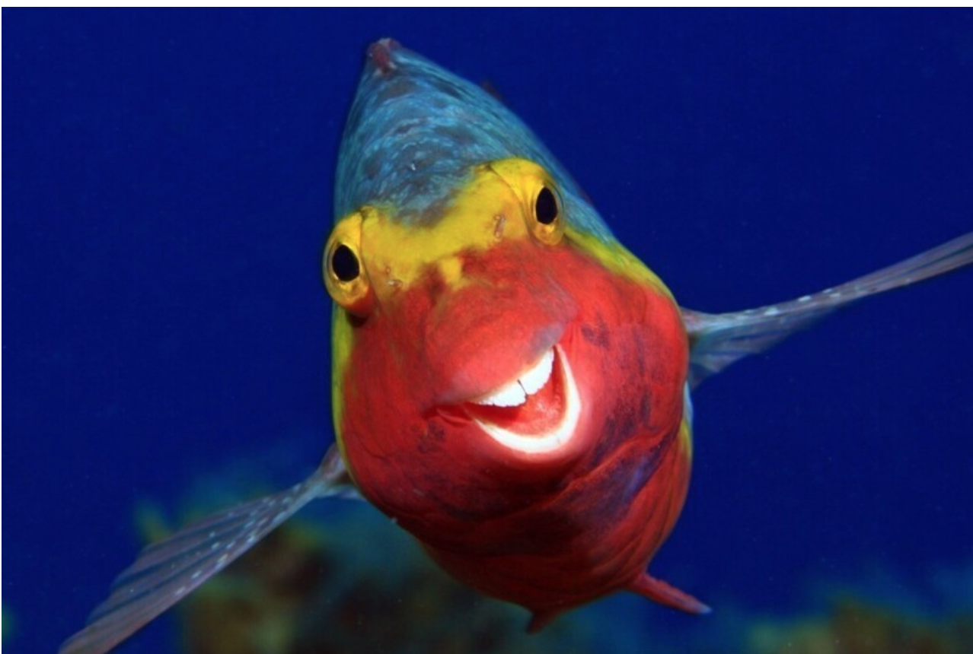
Спасибо!

